Slide 1
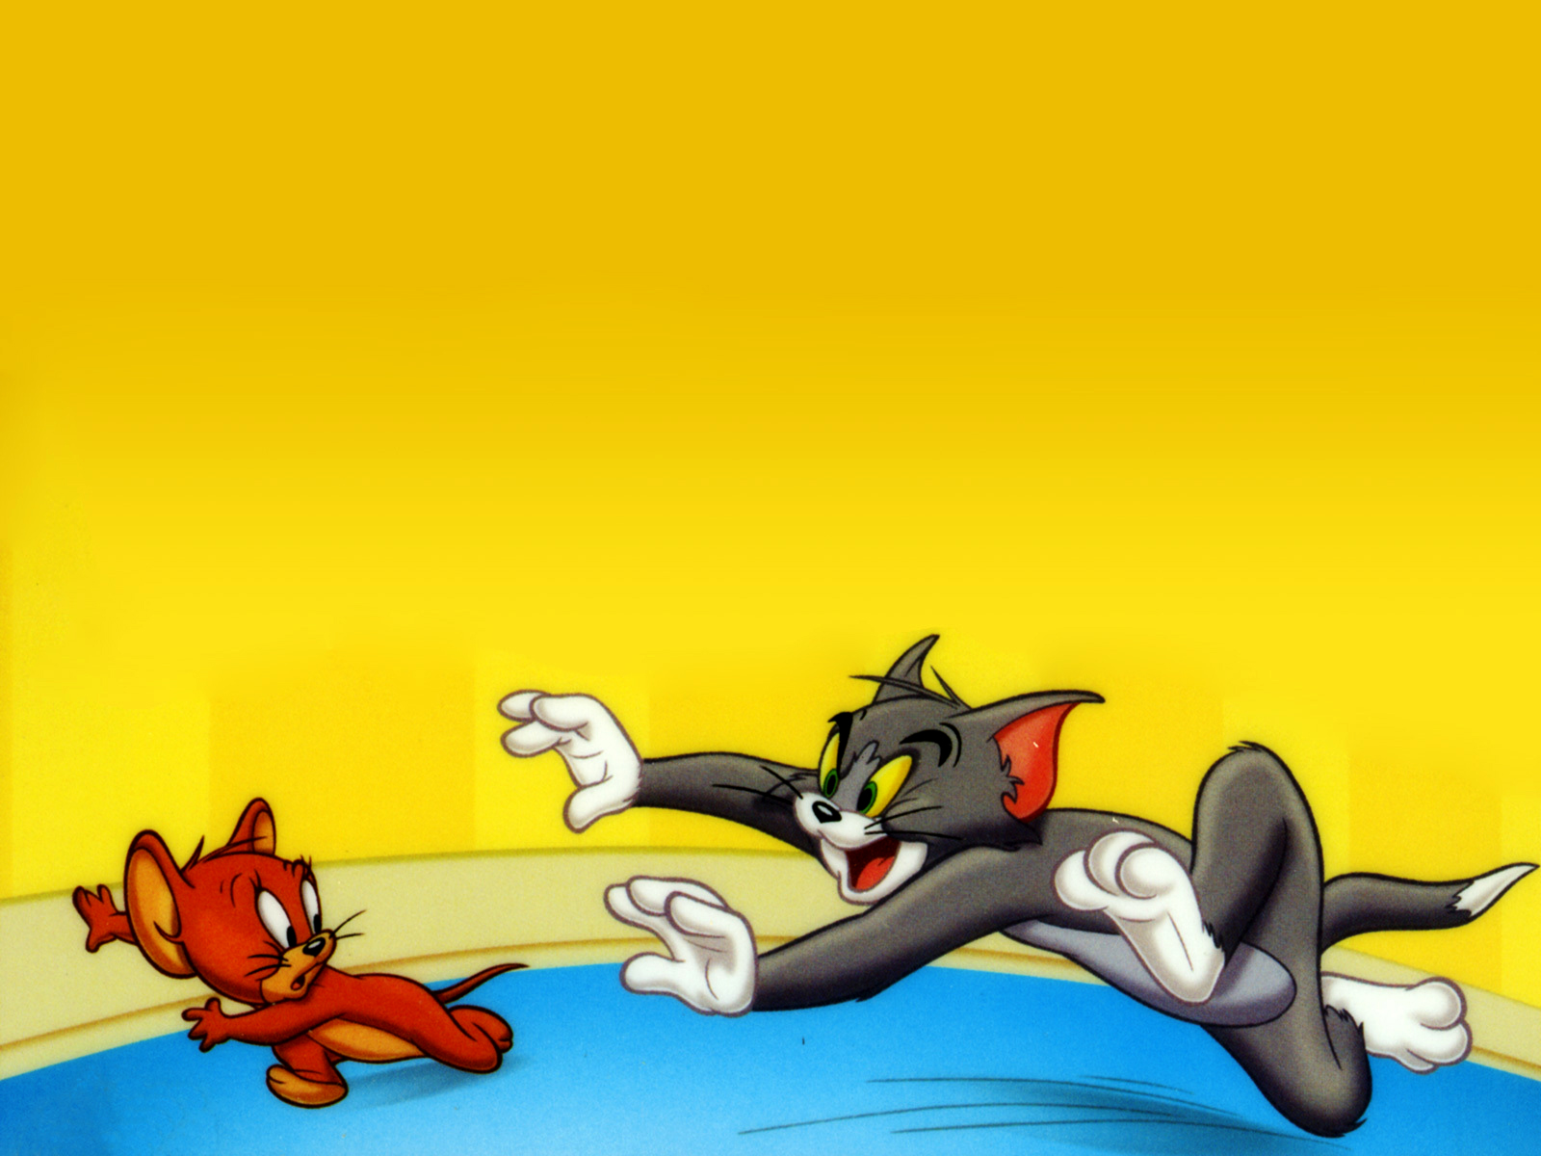
Tom et jerry

Slide 2
Tom et Jerry (Tom and Jerry) est une série de courts-métrages animés américaine, initialement créée par les réalisateurs William Hanna et Joseph Barbera et diffusée depuis le 10 février 1940 .

Slide 3
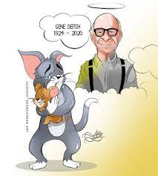
Il est mort 1924-2020
Ère Gene Deitch (31 août 1961–15 avril 1962)
rip

Slide 4
Tom et jerry et le dessin animer de notre enfance

Slide 5
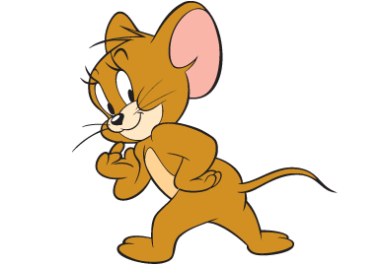
c’est la fin

